Slide 1
TRƯỜNG TIỂU HỌC PHÚC LỢI
TUẦN 15
Hoạt động trải nghiệm
Bài 15: Nhà là tổ ấm

Slide 2
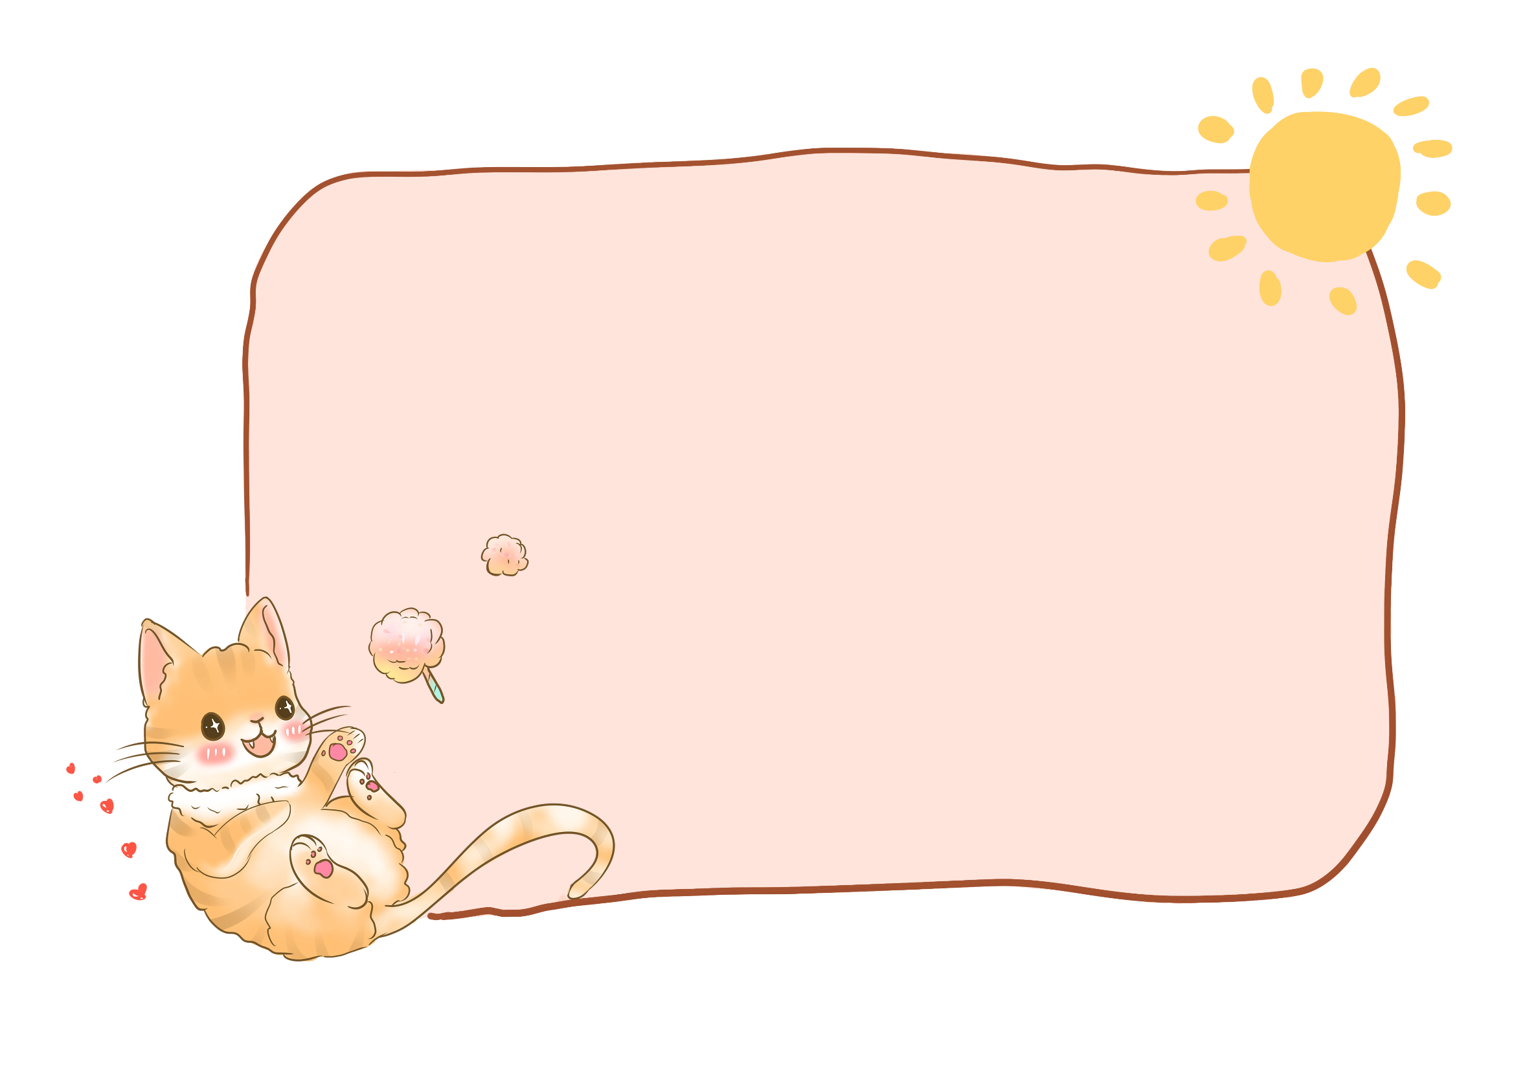
Bài 15:
Nhà là tổ ấm

Slide 3
Nội dung
01
Hoạt động giáo dục theo chủ đề
02
Sinh hoạt lớp

Slide 4
Hoạt động giáo dục theo chủ đề
1
NHÀ LÀ TỔ ẤM

Slide 5
YÊU CẦU CẦN ĐẠT
1. Học sinh chia sẻ được về góc yêu thích ở ngôi nhà của mình
2. Thực hiện được một số việc chăm sóc nhà mình hằng ngày và trang trí nhà mỗi dịp lễ tết

Slide 6
Đọc bài thơ Tổ ấm
Vừa đọc vừa thực hiện động tác minh họa cho những công việc em có thể làm để chăm sóc tổ ấm.
Những công việc em có thể làm để chăm sóc “Tổ ấm” là: quét nhà, lau nhà, xếp giá sách, căm hoa,…………..

Slide 7
Chơi trò chơi
Chăm sóc tổ ấm
Ngôi nhà là tổ ấm của chúng ta luôn cùng ta chăm sóc mỗi ngày
Sắm vai một thành viên trong gia đình để giới thiệu về ngôi nhà.
Các thành viên khác dùng động tác cơ thể để thể hiện việc làm giúp ngôi nhà sạch đẹp.
Các bạn nhóm khác đoán xem đó là việc gì.

Slide 8
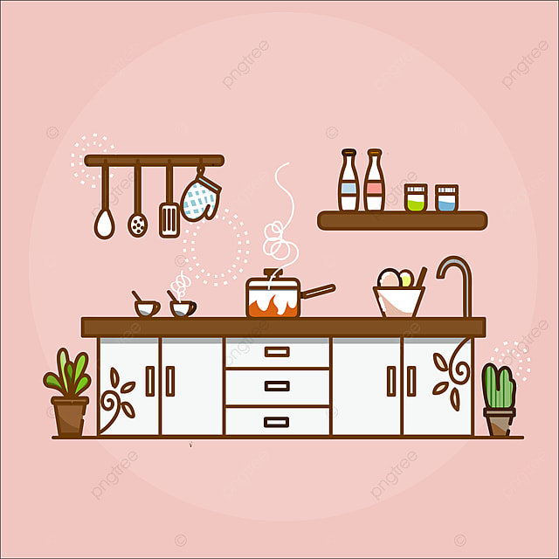
Chia sẻ về điều em thích nhất ở ngôi nhà của mình
Em hãy tưởng tượng về góc yêu thích của em trong nhà và trả lời các câu hỏi :
+ Em đang tưởng tượng đến góc nào?
+ Góc đó có gì mà em thích?
+ Khi ở đó, em cảm thấy như thế nào?

Slide 9
Chia sẻ về điều em thích nhất ở ngôi nhà của mình
Chăm sóc nhà cửa, giữ nhà cửa sạch đẹp, ngôi nhà sẽ trở thành “tổ ấm”, nơi có các góc nhỏ khiến chúng ta thấy dễ chịu, êm ái.

Slide 10
CAM KẾT HÀNH ĐỘNG
Hãy lựa chọn việc
em có thể làm
cùng người thân để
“nhà là tổ ấm”

Slide 11
Sinh hoạt lớp
EM CHĂM SÓC NHÀ CỬA
2

Slide 12
YÊU CẦU CẦN ĐẠT
1. Học sinh có ý tưởng sắp xếp góc học tập ở nhà gọn, đẹp; chăm sóc nhà cửa gọn gàng.
2. Làm được sản phẩm để trang trí góc học tập

Slide 13
1. HOẠT ĐỘNG TỔNG KẾT TUẦN
Tổng kết
tuần
- Tổng kết hoạt động tuần
- Đề ra phương hướng hoạt động tuần tới

Slide 14
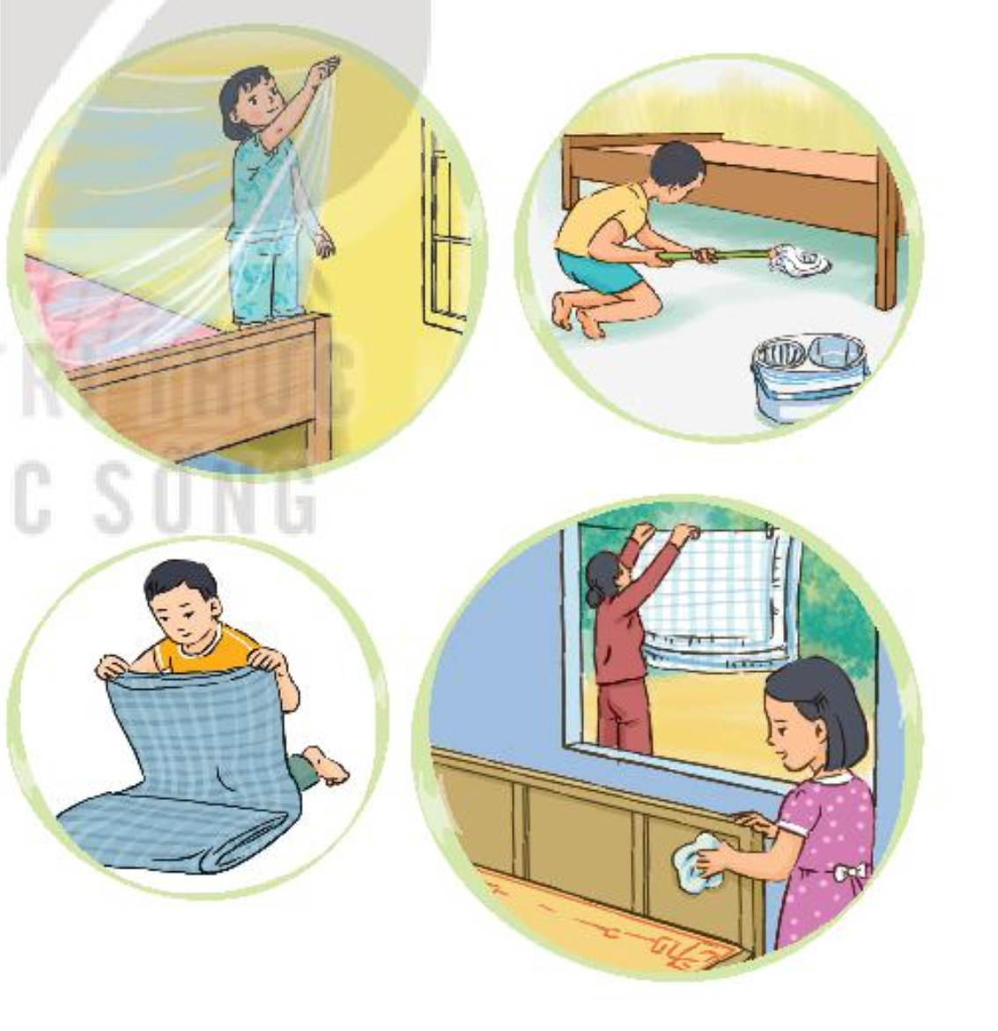
Em chăm sóc nhà cửa
1.Chia sẻ về việc em làm hằng ngày để chăm sóc ngôi nhà của mình.
- Kể tên những công việc em đã làm và cách thực hiện.
- Chia sẻ cảm xúc của em khi làm công việc đó.

Slide 15
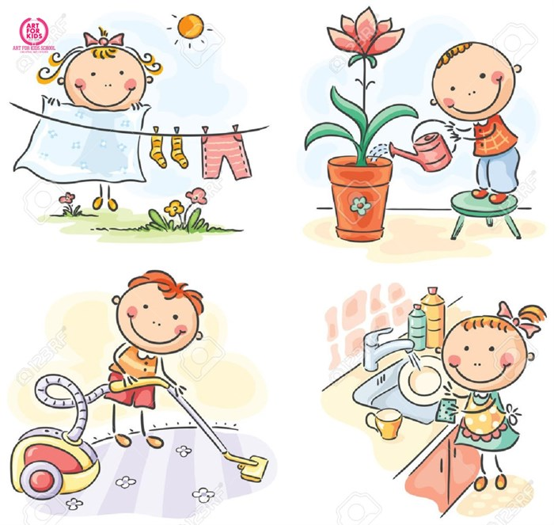
Em chăm sóc nhà cửa
1. Chia sẻ về việc em làm hằng ngày để chăm sóc ngôi nhà của mình.
- Những công việc em đã làm:
+ Quét nhà
+ Lau bàn ghế, giường, tủ
+ Phơi quần áo
+ Gấp chăn màn, quần áo
+ Nhổ cỏ ngoài vườn
+....

Slide 16
Em chăm sóc nhà cửa
1. Chia sẻ về việc em làm hằng ngày để chăm sóc ngôi nhà của mình.
Cảm xúc của em khi làm những công việc đó?
Tuy có mệt một chút nhưng rất vui, hạnh phúc và tự hào vì mình có thể giúp đỡ bố mẹ chăm sóc “Tổ ấm” của gia đình.

Slide 17
HOẠT ĐỘNG NHÓM

Slide 18
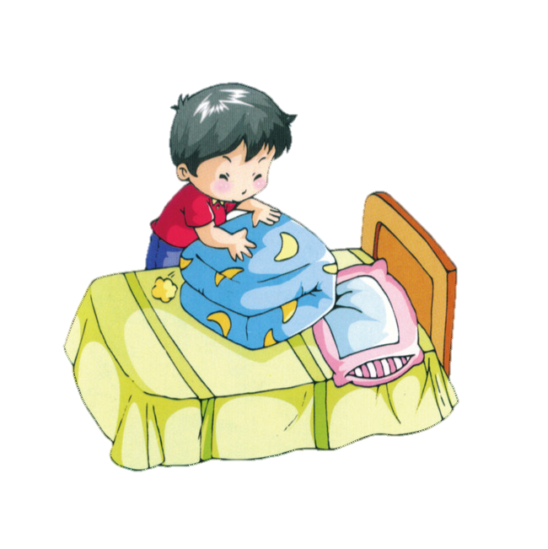
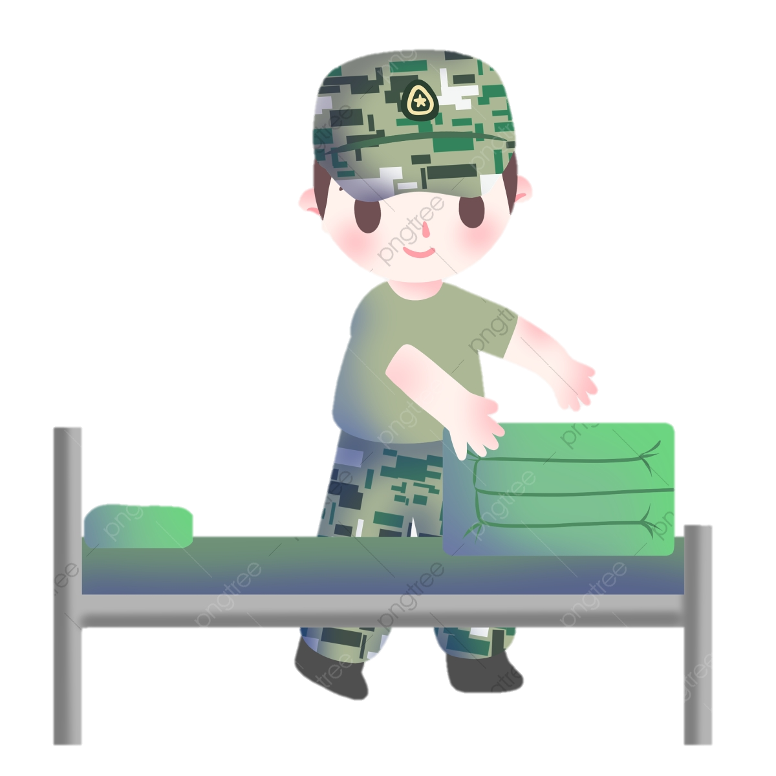
Em chăm sóc nhà cửa
2. Tham gia cuộc thi gấp chăn theo phong cách chú bộ đội.
- Luyện tập gấp chăn theo nhóm.
- Mỗi nhóm lựa chọn hai bạn tham gia thi gấp chăn với các nhóm khác.

Slide 19
CAM KẾT HÀNH ĐỘNG

Slide 20
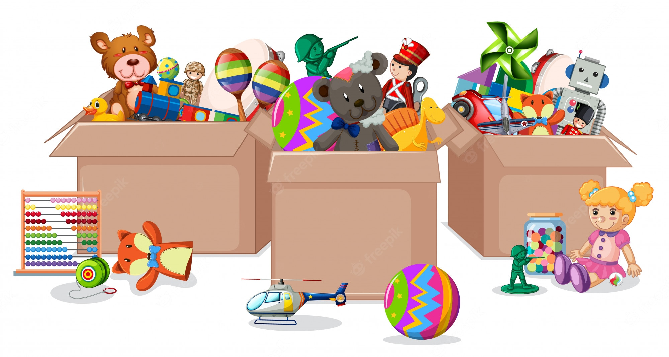
CAM KẾT HÀNH ĐỘNG

Slide 21
Chúc các con chăm ngoan.

